Slide 1




Komunikasi Data
Nama : Rahmah Nur Fadhilah
NIM : 202031230
Kelas : Informatika F
Institut Teknologi PLN Jakarta

Slide 2



Welcome
Materi yang Dibahas
Pengertian Komunikasi Data
Model Komunikasi Data
Sistem Komunikasi Data
Manfaat Komunikasi Data
Jenis-Jenis Komunikasi Data
Penelitian

Slide 3




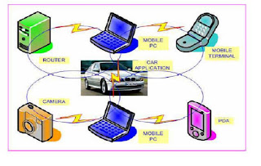



Pengertian Komunikasi Data
Data yang dimaksud disini adalah sinyal-sinyal elektromagnetik yang dibangkitkan oleh sumber data yang dapat ditangkap dan dikirimkan ke terminal-terminal atau device penerima
Komunikasi Data adalah proses pengiriman data atau informasi dari suatu sumber (disebut source) ke tujuan (disebut destination). Komunikasi Data merupakan vital dari suatu masyarakat informasi.
Sumber : Jurnal Media Pembelajaran Komunikasi Data pada Materi Router

Slide 4







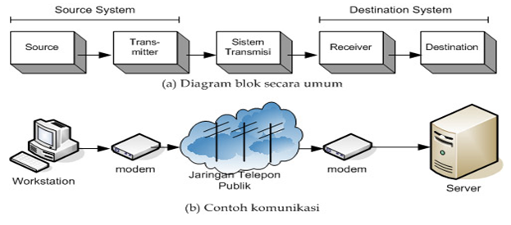


Model Komunikasi Data
Dalam Model Komunikasi Data pada source, contohnya seperti telepon, Personal Computer (PC). Pada Transmitter, sebuah transmitter cukup memindah dan menandai informasi dengan cara yang sama seperti sinyal elektromagnetik.
Alat ini membangkitkan data sehingga dapat ditransmisikan
Source (sumber)
Biasanya data yang dibangkitkan dari sister sumber tidak ditransmisikan secara langsung dalam bentuk aslinya
Transmitter (pengirim)
Berupa jalur transmisi tunggal (single transmission) atau jaringan komplek yang menghubungkan antara sumber dengan tujuan
Sistem Transmisi
Tujuan (destination)
Menangkap data yang dihasilkan oleh receiver
Sumber : Jurnal Komunikasi Data & Jaringan

Slide 5



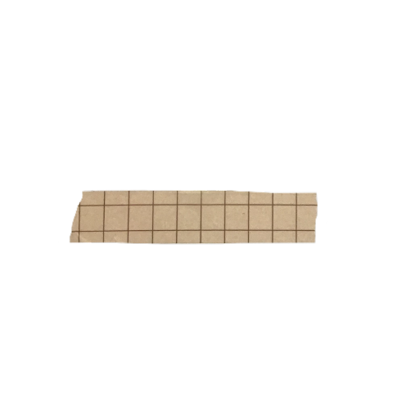

Sistem Komunikasi Data
Jenis SK Offline | Jenis SK Offline | Jenis SK Offline
Offline
Sistem Komunikasi offline adalah proses pengiriman data dengan menggunakan telekomunikasi ke pusat pengolahan data tetapi akan diproses dulu oleh terminal kemudian dengan menggunakan modem dikirim melalui telekomunikasi dan langsung diproses oleh CPU data disimpan pada disket, magnetic tape dan lain-lain
Terminal
Jalur Komunikasi
Modem
Sumber : Skripsi Jenis dan Media dalam Komunikasi Data

Slide 6
Sistem Komunikasi Data
Jenis SK Online | Jenis SK Online | Jenis SK Online
Online
Data yang dikirim melalui terminal komputer bisa langsung diperoleh dan diproses oleh komputer. Sistem komunikasi online ini memungkinkan untuk mengirimkan data ke pusat komputer, diproses satu pusat komputer. Perusahaan yang pertama mempelopori yaitu American Airlines berlaku komunikasi dua arah. Merupakan komunikasi data dengan kecepatan tinggi
Time sharing
system
Distributed data processing system
Sumber : Skripsi Jenis dan Media dalam Komunikasi Data

Slide 7







Manfaat Komunikasi Data
Memungkinkan pengiriman data dalam jumlah besar efisien tanpa kesalahan dan ekonomis dari suatu tempat ke tempat yang lain
Memungkinkan penggunaan system komputer dan peralatan pendukung dari jarak jauh (remote computer use)
Memungkinkan penggunaan komputer secara terpusat maupun secara tersebar sehingga mendukung manajemen dalam hal control, baik desentralisasi maupun sentralisasi
Mempermudah kemungkinan pengelolaan dan pengaturan data yang ada dalam berbagai macam system komputer
Mengurangi waktu untuk pengelolaan data
Mendapatkan data langsung dari sumbernya
Mempercepat perluasan informasi
Sumber : Skripsi Jenis dan Media dalam Komunikasi Data

Slide 8



Infrastruktur Terrestrial
Jenis Komunikasi Data
Aksesnya dengan menggunakan media kabel dan nirkabel. Untuk membangun infrastruktur terrestrial ini membutuhkan biaya yang tinggi, kapasitas bandwirch yang terbatas, biaya yang tinggi dikarenakan dengan menggunakan kabel tidak dipengaruhi oleh factor cuaca jadi sinyal yang digunakan cukup kuat
Infrastruktur Terrestrial
Melalui Satelit
Sumber : Skripsi Jenis dan Media dalam Komunikasi Data

Slide 9
Melalui Satelit
Jenis Komunikasi Data
Menggunakan satelit sebagai aksesnya. Biasanya wilayah yang dicakup akses satelit lebih luas dan mampu menjangkau lokasi yang tidak memungkinkan dibangunnya infrastuktur terrestrial namun membutuhkan waktu yang salam untuk melangsungkan proses komunikasi. Kelemahan lain dari komunikasi via satelit adalah adanya gangguan yang disebabkan oleh radiasi gelombang matahari (sun outage) dan yang paling parah terjadi setiap 11 tahun sekali
Infrastruktur Terrestrial
Melalui Satelit
Sumber : Skripsi Jenis dan Media dalam Komunikasi Data

Slide 10
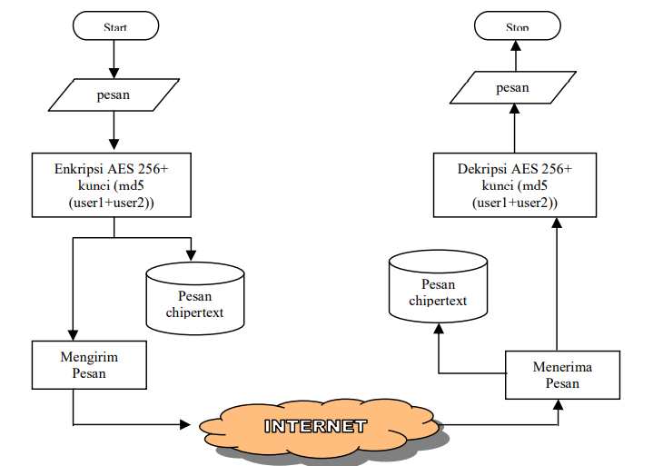
Penelitian
Hasil penelitian adalah sebuah system prototipe kriptografi pada komunikasi data dengan algoritma AES 256.
Sumber : Kriptografi pad Aplikasi Komunikasi Data dengan Algoritma AES 256

Slide 11




Q & A
Thank You ☺

Slide 12

Thank You
☺

